Slide 1

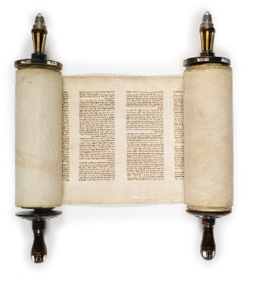
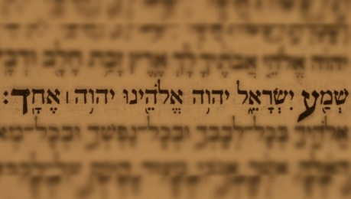
●《士师记》的希伯来名「士师 שופטים / Shofetim‎」的意思是「审判、管治」，英文名「Judges」源于《七十士译本》中的希腊文名「Kritai」的拉丁文「Liber Judicum」。本书记录了约书亚死后大约三百年的历史（十一26），「那时，以色列中没有王，各人任意而行」（二十一25），因此百姓不断地离弃神、拜偶像，结果被仇敌所奴役；但神并没有停止施恩，不断兴起士师来拯救百姓脱离仇敌。而这一切，都在摩西（民三十三55）和约书亚（书二十三13）的预言之中。
●《士师记》不但是历史的记录，也是先知的话语，所以在希伯来圣经《塔纳赫》（תנ״ך‎‎ / Tanakh）中被列为《早期先知书》（约书亚记、士师记、撒母耳记、列王纪）的第二卷。先知的作品从来都不是为了写历史而记录历史，他们更关心的是神借着历史所显明的心意，揭示历史的模式和历史的目的。
从《士师记》看永生神的心意
从《士师记》看永生神的心意

Slide 2
● 神是管理祂百姓的王
【士1:1】约书亚死后，以色列人求问耶和华说：“我们中间谁当首先上去攻击迦南人，与他们争战？”
……
【士21:25】那时以色列中没有王，各人任意而行(17:6；21:25)。
● 《出埃及记》以「约瑟……死了」（出一6）开始，《约书亚记》以「摩西死了」（书一1）开始，而《士师记》则以「约书亚死后」（1节）开始。神是管理祂百姓的王（出十五18），无论哪个属灵的领袖死了，神都会继续安排最合适的方式来带领百姓。「约书亚死后」，神就兴起了士师，从约书亚死后到扫罗作王大约326年的时期，被称为「士师时代」。
【书1:1】耶和华的仆人摩西死了以后，耶和华晓谕摩西的帮手、嫩的儿子约书亚说：……
【出1:6】约瑟和他的弟兄，并那一代的人都死了……
【诗90:1】（神人摩西的祈祷。）主啊，你世世代代作我们的居所。
【诗146:10】耶和华要作王，直到永远。锡安哪，你的 神要作王，直到万代。你们要赞美耶和华！
从《士师记》看永生神的心意

Slide 3
● 士师记：那时，以色列中没有王，各人任意而行
士师时代
犯罪
蒙救
受苦
X 6
呼求
390年
1
2
3
4
5
6
8
40
18
80
20
40
7
40
23
22
18
40
米
所
波
大
米
王
古
珊
利
萨
田
俄
陀
聂
摩
押
王
伊
矶
伦
以
笏
珊
迦
迦
南
王
耶
宾
底
波
拉
米
甸
人
基
甸
亚
比
米
勒
陀
拉
睚
珥
非
利
士
人
、
亚
扪
人
耶
弗
他
以
伦
非
利
士
人
参
孙
以
比
赞
押
顿
从《士师记》看永生神的心意

Slide 4
【1】神对百姓的第一次管教，使用了远方的仇敌：从千里之外的「美索不达米亚王」
【士3:7】以色列人行耶和华眼中看为恶的事，忘记耶和华他们的 神，去侍奉诸巴力和亚舍拉。
行耶和华眼中看为恶的事（2：11，3：7，3：12，4：1，6：1，10：6，13：1）。
【1】神对百姓的第一次管教，使用了远方的仇敌：从千里之外来的「美索不达米亚王」，主要受威胁的是犹大支派。「美索不达米亚」（3：9节）原文是「两河间的亚兰」，当时指两河流域北部（创二十四10；申二十三4）的米坦尼王国（Mitanni）。主前十四世纪中期，赫人攻击米坦尼王国，许多难民和部落逃离了这个地区，「古珊·利萨田」（9节）可能是其中一位寻找新家园的流浪部落首领，他名字的意思是「双倍邪恶的古珊」，可能是外号。神用一个不怎么厉害的「美索不达米亚王古珊·利萨田」就把百姓管教了八年，让他们深刻领会了离弃神的结果： 【申28:25】“耶和华必使你败在仇敌面前，你从一条路去攻击他们，必从七条路逃跑。你必在天下万国中抛来抛去。
主兴起「俄陀聂」（9节）这名字的意思是「神的狮子」，他是犹大支派迦勒的侄子和女婿（一13）。
【士3:10】耶和华的灵降在他身上（3：10，6：34，13：25，14：6，14：19，15：14），他就作了以色列的士师，出去争战。耶和华将美索不达米亚王古珊利萨田交在他手中，他便胜了古珊利萨田。
【士3:11】于是国中太平四十年。基纳斯的儿子俄陀聂死了。
【士1:14】押撒过门的时候，劝丈夫向她父亲求一块田。押撒一下驴，迦勒问她说：“你要什么？”
【士1:15】她说：“求你赐福给我。你既将我安置在南地，求你也给我水泉。”迦勒就把上泉下泉赐给她。
七十士译本译为：「押撒过门的时候，丈夫劝她向父亲求一块可耕种的田」。
路11:13】你们虽然不好，尚且知道拿好东西给儿女，何况天父，岂不更将圣灵给求他的人吗？”
从《士师记》看永生神的心意

Slide 5
【1】神对百姓的第二次管教， 使用了近处的亲戚：约旦河东的「摩押王伊矶伦」
【士3:12】以色列人又行耶和华眼中看为恶的事，耶和华就使摩押王伊矶伦强盛，攻击以色列人。 1「伊矶伦」（17节）这名字的意思是「像小牛」。 正好符合摩押王肥胖的体型。 2不顺服神的人，属灵生命中都有摩押王这样「极其肥胖」（17节）的大肉体在辖制我们。 3百姓的第一次悖逆，是在被管教「八年」（8节）之后开始「呼求耶和华」（9节）；而百姓的第二次悖逆，却等到「十八年」（14节）之后才走头无路地「呼求耶和华」（15节）
4 士3:15】以色列人呼求耶和华的时候，耶和华就为他们兴起一位拯救者，就是便雅悯人基拉的儿子以笏，他是左手便利的。 5以色列人托他送礼物给摩押王伊矶伦。【士3:16】以笏打了一把两刃的剑，长一肘，带在右腿上衣服里面……
5「他是左手便利的」（3：15节），原文是「他的右手受到限制」，可能以笏的右手有残疾，也可能因为古人认为左撇子就是一种缺陷。但「神却拣选了世上愚拙的，叫有智慧的羞愧；又拣选了世上软弱的，叫那强壮的羞愧」（林前一27），因为神所使用的器皿不是根据自己的所是和所能，而是倚靠神的大能。
【士3:30】这样摩押就被以色列人制伏了。国中太平八十年。
【加5:16】我说：你们当顺着圣灵而行，就不放纵肉体的情欲了。
【加5:17】因为情欲和圣灵相争，圣灵和情欲相争，这两个是彼此相敌，使你们不能作所愿意作的。【林前9:27】我是攻克己身，叫身服我，恐怕我传福音给别人，自己反被弃绝了。
【弗6:17】并戴上救恩的头盔，拿着圣灵的宝剑，就是 神的道。
【来4:12】 神的道是活泼的，是有功效的，比一切两刃的剑更快，甚至魂与灵、骨节与骨髓，都能刺入、剖开，连心中的思念和主意都能辨明。
从《士师记》看永生神的心意

Slide 6
【1】神对百姓的第三次管教，使用了本地的仇敌：死灰复燃的「迦南王耶宾」
【士4:1】以笏死后，以色列人又行耶和华眼中看为恶的事，
【士4:2】耶和华就把他们付与在夏琐作王的迦南王耶宾手中。他的将军是西西拉，住在外邦人的夏罗设。
【士4:3】耶宾王有铁车九百辆。他大大欺压以色列人二十年，以色列人就呼求耶和华。
【士4:4】有一位女先知名叫底波拉，是拉比多的妻，当时作以色列的士师。
【士4:6】她打发人从拿弗他利的基低斯，将亚比挪庵的儿子巴拉召了来，对他说：“耶和华以色列的 神吩咐你说：‘你率领一万拿弗他利和西布伦人上他泊山去。
【士4:7】我必使耶宾的将军西西拉率领他的车辆和全军往基顺河，到你那里去，我必将他交在你手中。’”
【士4:8】巴拉说：“你若同我去，我就去；你若不同我去，我就不去。”
【士4:9】底波拉说：“我必与你同去，只是你在所行的路上得不着荣耀，因为耶和华要将西西拉交在一个妇人手里。”于是底波拉起来，与巴拉一同往基低斯去了……
【士4:21】西西拉疲乏沉睡。希百的妻雅亿取了帐棚的橛子，手里拿着锤子，轻悄悄地到他旁边，将橛子从他鬓边钉进去，钉入地里。西西拉就死了。
【士4:23】这样， 神使迦南王耶宾被以色列人制伏了。
【士4:24】从此以色列人的手越发有力，胜了迦南王耶宾，直到将他灭绝了。
从《士师记》看永生神的心意

Slide 7
【1】神对百姓的第四次管教，使用了近处的堂兄弟：约旦河东的「米甸人、亚玛力人」
【士4:1】以笏死后，以色列人又行耶和华眼中看为恶的事，
【士4:2】耶和华就把他们付与在夏琐作王的迦南王耶宾手中。他的将军是西西拉，住在外邦人的夏罗设。
【士4:3】耶宾王有铁车九百辆。他大大欺压以色列人二十年，以色列人就呼求耶和华。
【士4:4】有一位女先知名叫底波拉，是拉比多的妻，当时作以色列的士师。
【士4:6】她打发人从拿弗他利的基低斯，将亚比挪庵的儿子巴拉召了来，对他说：“耶和华以色列的 神吩咐你说：‘你率领一万拿弗他利和西布伦人上他泊山去。
【士4:7】我必使耶宾的将军西西拉率领他的车辆和全军往基顺河，到你那里去，我必将他交在你手中。’”
【士4:8】巴拉说：“你若同我去，我就去；你若不同我去，我就不去。”
【士4:9】底波拉说：“我必与你同去，只是你在所行的路上得不着荣耀，因为耶和华要将西西拉交在一个妇人手里。”于是底波拉起来，与巴拉一同往基低斯去了……
【士4:21】西西拉疲乏沉睡。希百的妻雅亿取了帐棚的橛子，手里拿着锤子，轻悄悄地到他旁边，将橛子从他鬓边钉进去，钉入地里。西西拉就死了。
【士4:23】这样， 神使迦南王耶宾被以色列人制伏了。
【士4:24】从此以色列人的手越发有力，胜了迦南王耶宾，直到将他灭绝了。
从《士师记》看永生神的心意

Slide 8
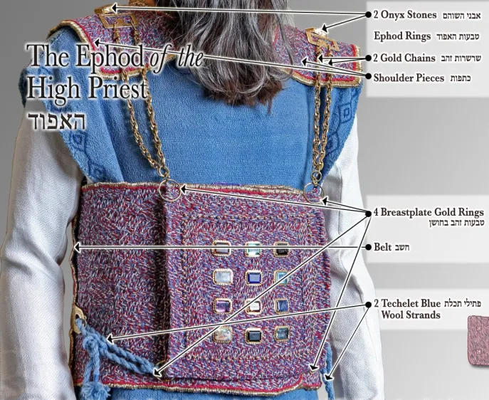
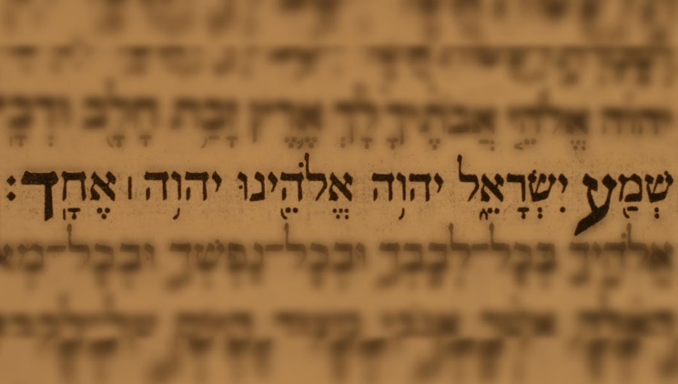
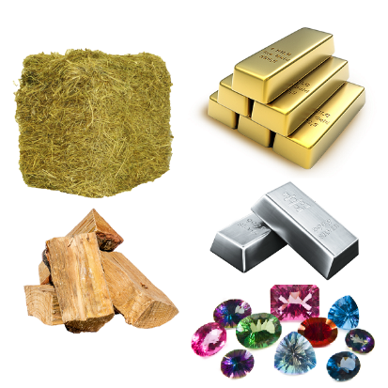
【出28:2】你要给你哥哥亚伦作圣衣为荣耀，为华美。
【出28:3】又要吩咐一切心中有智慧的，就是我用智慧的灵所充满的，给亚伦作衣服，使他分别为圣，可以给我供祭司的职分。
【出28:4】所要作的就是胸牌、以弗得、外袍、杂色的内袍、冠冕、腰带，使你哥哥亚伦和他儿子穿这圣服，可以给我供祭司的职分。
【出28:5】要用金线和蓝色、紫色、朱红色线，并细麻去作……
【士8:26】基甸所要出来的金耳环，重一千七百舍客勒金子。此外还有米甸王所戴的月环、耳坠，和所穿的紫色衣服，并骆驼项上的金链子。【士8:27】基甸以此制造了一个以弗得，设立在本城俄弗拉，后来以色列人拜那以弗得行了邪淫。这就作了基甸和他全家的网罗。
【加3:27】你们受洗归入基督的，都是披戴基督了。
从《士师记》看永生神的心意

